Slide 1

Муниципальное бюджетное дошкольное образовательное
учреждение детский сад «Теремок» п. Лев Толстой
Районный конкурс социальных проектов,
пропагандирующих здоровый образ жизни «Здоровым быть – здорово»
Номинация конкурса
«Здоровый образ жизни – гарант твоего успеха»
Название проекта:
«Здоровье с пелёнок»
Проект подготовлен
воспитателями: Князевой Е. П., Леонтьевой О. П.

Slide 2

Обоснование актуальности проекта:
Перед воспитателями и родителями поставлена цель - сохранение и укрепление и охрана здоровья ребенка. Именно в раннем возрасте закладываются основы крепкого здоровья, правильного физического развития, высокой работоспособности. В эти годы происходит становление двигательной деятельности, а также начальное воспитание физических качеств.
Вот почему проблема сохранения и поддержания интереса к здоровому образу жизни у родителей и детей стала для нас актуальной.
Так возникла идея проекта: через тесное взаимодействие с
семьями воспитанников уделять особое внимание
воспитателей и родителей формированию и укреплению
здоровья ребенка с целью создания вокруг него
потребности и привычки здорового образа жизни.

Slide 3
Цель проекта: повышать уровень знаний у детей и обогащать опыт родителей о здоровом образе жизни через взаимоотношение с воспитателями группы.
Задачи проекта:
Образовательные:
- укреплять и сохранять здоровье детей;
- формировать потребность в соблюдении режима дня;
- прививать и совершенствовать навыки гигиены;
- дать представление о ценности здоровья, формировать желание вести здоровый образ жизни;
- дать представление о полезной и вредной пище для здоровья человека, рассказать о пользе витаминов.
Цели и задачи проекта:
Развивающие:
- развивать самостоятельность, творчество и инициативу в двигательной активности;
- развивать положительную мотивацию к физической культуре, здоровому образу жизни.
Воспитательные:
- воспитывать интерес и потребность в занятиях физическими упражнениями;
- воспитывать доброжелательное отношение в подвижных играх, четкое
соблюдение правил и техники безопасности;
- воспитывать волевые качества при выполнении двигательных действий.
Задачи по взаимодействию с семьей:
- устанавливать единые требования к процессу физического воспитания в
семье и группе детского сада;
- усилить связь между повседневной воспитательно-
образовательной работой с детьми в группе детского
сада и воспитанием ребёнка в семье, соблюдение
режима дня;
- использовать личный пример взрослых членов семьи
в физическом воспитании дошкольников.
:

Slide 4
Сроки реализации проекта: краткосрочный, с 10 февраля 2020 г. по 14 февраля 2020 г., (1 рабочая неделя).
Содержание проекта определяется поставленными целями и задачами, исходя из которых, нами определяются формы и методы решения поставленной проблемы. Перед нами в настоящее время остро стоит вопрос о путях совершенствования работы по физическому воспитанию, укреплению здоровья и приобщению к ЗОЖ детей младшего дошкольного возраста. Самая эффективная форма занятий с детьми – игра. Главная задача физического воспитания детей третьего года жизни – освоение и совершенствование новых видов движений, особенно пальцев рук и кисти, закрепление и совершенствование навыков уже освоенных видов движений. Занятия физическими упражнениями проводятся в форме зарядки, занятий по освоению и совершенствованию движений и различных игр. Однако, формирование и развитие привычки к здоровому образу жизни включает в себя не только двигательную активность, но и развитие культурно-гигиенических навыков, закаливающие процедуры, правильное питание и сон, а также эмоциональную составляющую. И здесь на первый план выступает необходимость создать у ребёнка, как говорил А. С.Макаренко, «привычку к определённому часу», то есть организовать режим дня – игровая деятельность, сон,
питание, прогулка, целевые занятия должны сменять друг друга в наиболее
целесообразной последовательности, что создает у малышей ощущение
благополучия, вносит ритм в работу нервной системы, является условием
полноценного физического развития ребенка, а также вырабатывает у
детей уже в младшем возрасте привычку к здоровому образу жизни. Наряду с
выше изложенным, нами учитывается контингент и возраст
воспитанников, их интерес и возможности, желание принять участие в
реализации проекта. В своей работе мы используем занятия, спортивные
досуги и развлечения, дни здоровья, беседы,
дидактические игры, ИКТ, изобразительную
деятельность, чтение художественной литературы и
т.п. Формирование мотива к предстоящей
деятельности мы решили вести с помощью игры и
других видов детской деятельности, но всё равно
опираясь на игру. Нами также определены предполагаемые
результаты проекта, а также продукты проекта.

Slide 5
План реализации проекта включает в себя три этапа:
I этап – подготовительный.
1. Выявление запроса родителей по данному направлению.
2. Консультирование родителей по теме проекта. Индивидуальная работа с ними.
II этап – практический.
Содержание и планирование проекта в течение недели. Проведение непосредственной работы с детьми в рамках познавательно-игрового проекта совместно с педагогами и родителями. Использование в работе различных видов и форм детской деятельности – игровую деятельность, художественно-эстетическое развитие, речевое развитие, физическое воспитание, социально-коммуникативное развитие. Непосредственное участие родителей в развлечениях.
Более подробный план работы по приобщению детей младшего дошкольного возраста к физической культуре и здоровому образу жизни с разбивкой по дням недели игр, образовательной деятельности и работу с детьми по другим видам детской деятельности в режимные моменты (см. проект).
III Этап – заключительный.
1. Итоговый анализ результатов работы. Корректировка дальнейшей
работы с детьми и с семьей.
2. Оформление стенгазеты по проекту в форме фотоотчета.
Механизм реализации проекта включает в себя организационные
моменты и работу в соответствии с этапами и планом мероприятий
проекта.
Кадровое обеспечение проекта включает в себя двух
педагогов (воспитателей группы), которые сообща
проводят необходимую работу с детьми и
родителями в соответствии с этапами, планом
мероприятий и содержанием проекта.

Slide 6
Критериями оценки эффективности проекта являются знания, умения и навыки детей младшего (ясельного) дошкольного возраста (первой младшей группы) о роли здорового образа жизни, приобщение их к физической культуре.
Перспективой развития проекта, его долгосрочным эффектом может служить то, что с его помощью можно приобщать детей и взрослых к физической культуре, решать вопрос о путях совершенствования работы по укреплению здоровья, приобщению к ЗОЖ детей с раннего возраста. Особенностью проекта является создание единого воспитательно-образовательного пространства, основанного на доверительных партнерских отношений воспитателей с родителями и детьми.
В результате реализации данного проекта создается эффективная система работы по приобщению детей младшего дошкольного возраста (ясли) к здоровому образу жизни, так как проект является краткосрочным, длительностью всего в неделю, то его можно использовать в качестве такой формы
работы как неделя здоровья и включать в разные временные
промежутки (один раз в квартал или один раз в две недели, в разные
времена года), при планировании менять тематику дня, а
соответственно менять и тематику занятий, игр, режимных
моментов и т. п., что, в свою очередь, обеспечивает комплексное
решение оздоровительных, образовательных, развивающих и
воспитательных задач по приобщению детей младшего
дошкольного возраста к ЗОЖ.

Slide 7
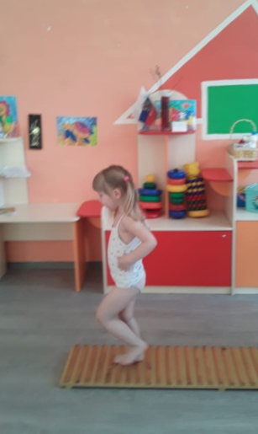
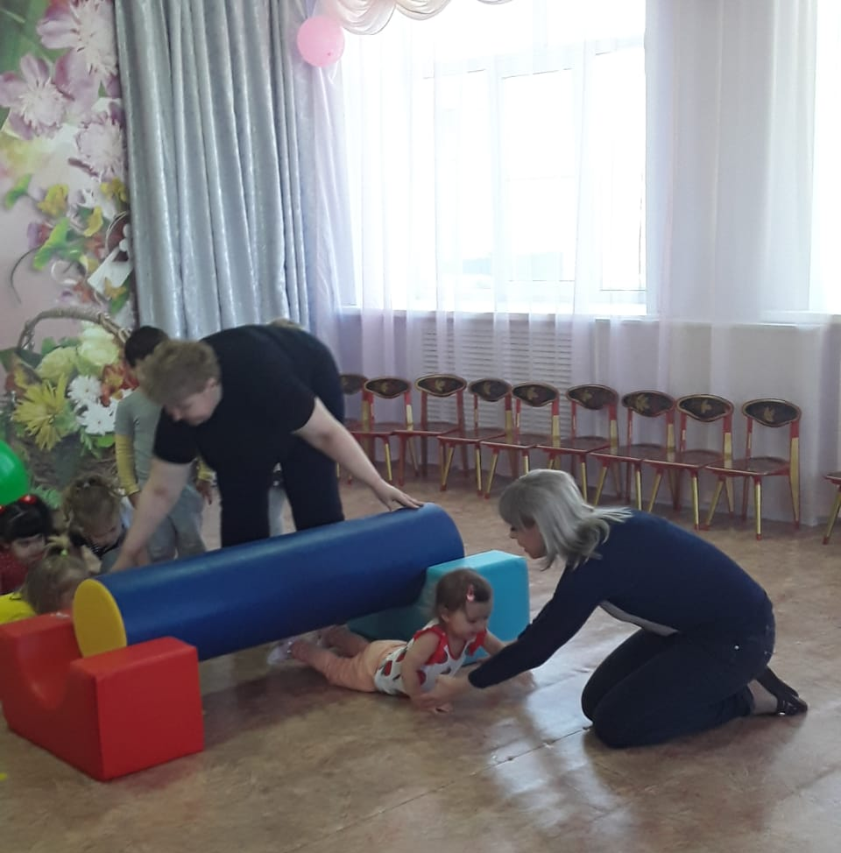
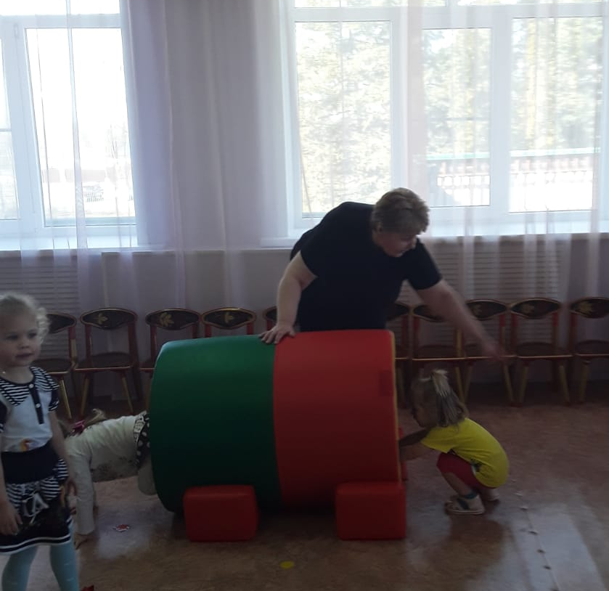
Ресурсное обеспечение проекта осуществляется в рамках ДОУ и не требует особых затрат. Используются имеющиеся в ДОУ: физкультурный зал, групповая комната и спальня первой младшей группы, физкультурное и спортивное оборудование, наглядные, дидактические и методические ресурсы, картинки, иллюстрации и репродукции, соответствующие сюжету и теме бесед, познавательная литература, художественная литература: К. Чуковский «Айболит», Л. Воронкова «Маша растеряша», С. Могилевская «Про Машеньку и зубную щетку» и др.; мультимедийная установка, мультфильм «Мойдодыр», интернет-ресурсы.

Slide 8
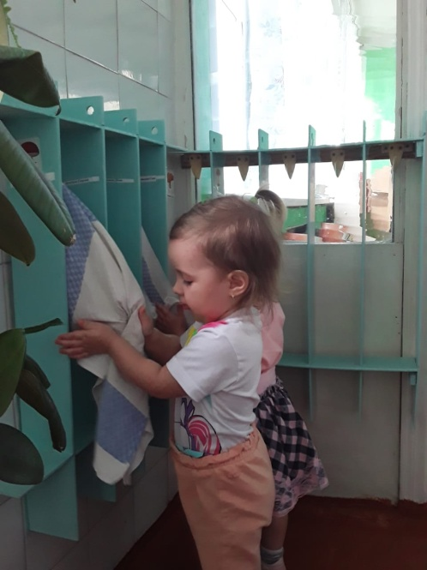
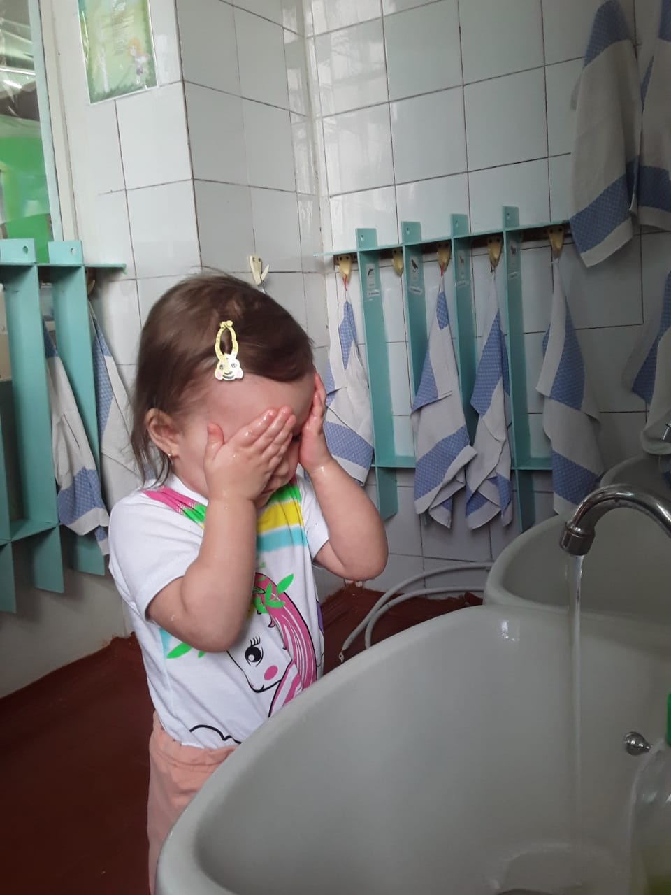
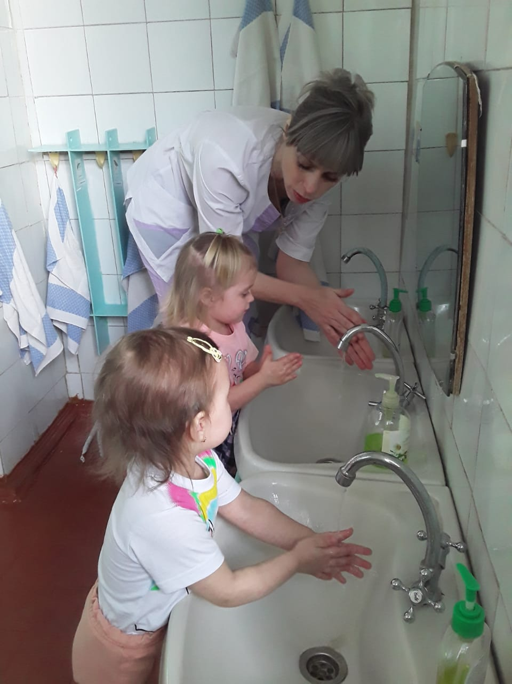
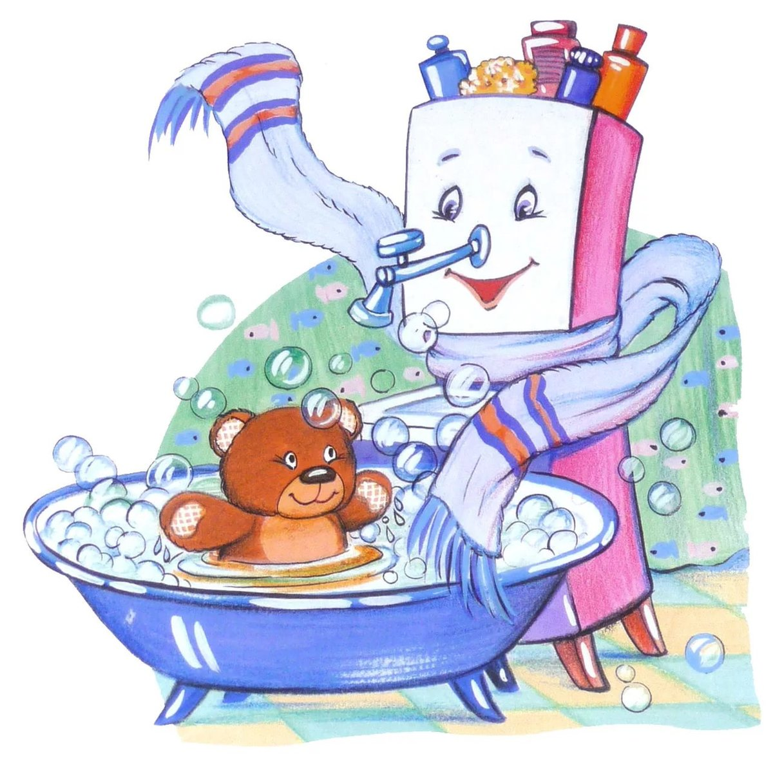
Учимся мыть руки и умываться

Slide 9
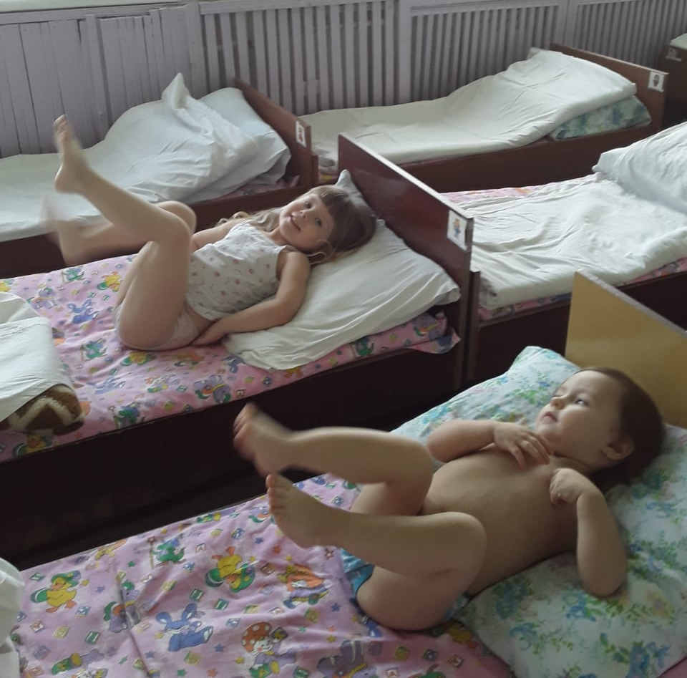
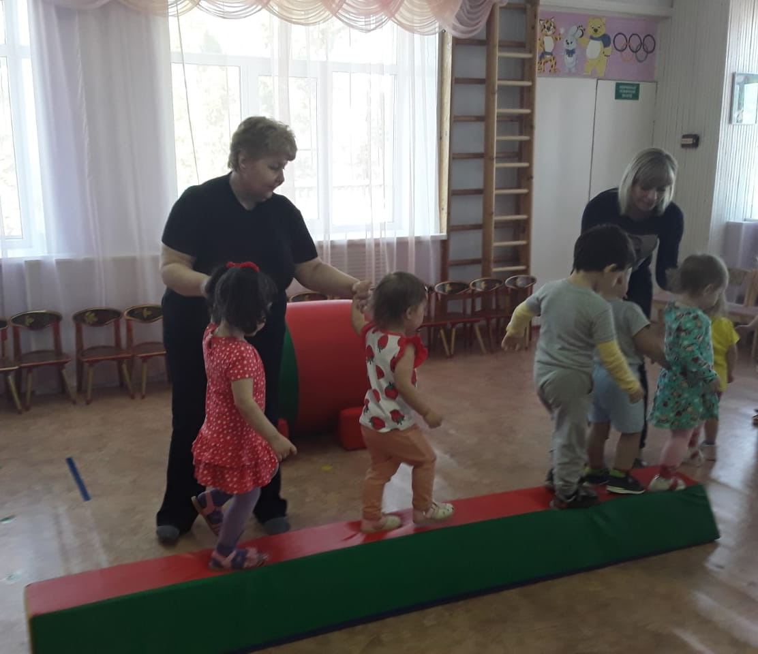
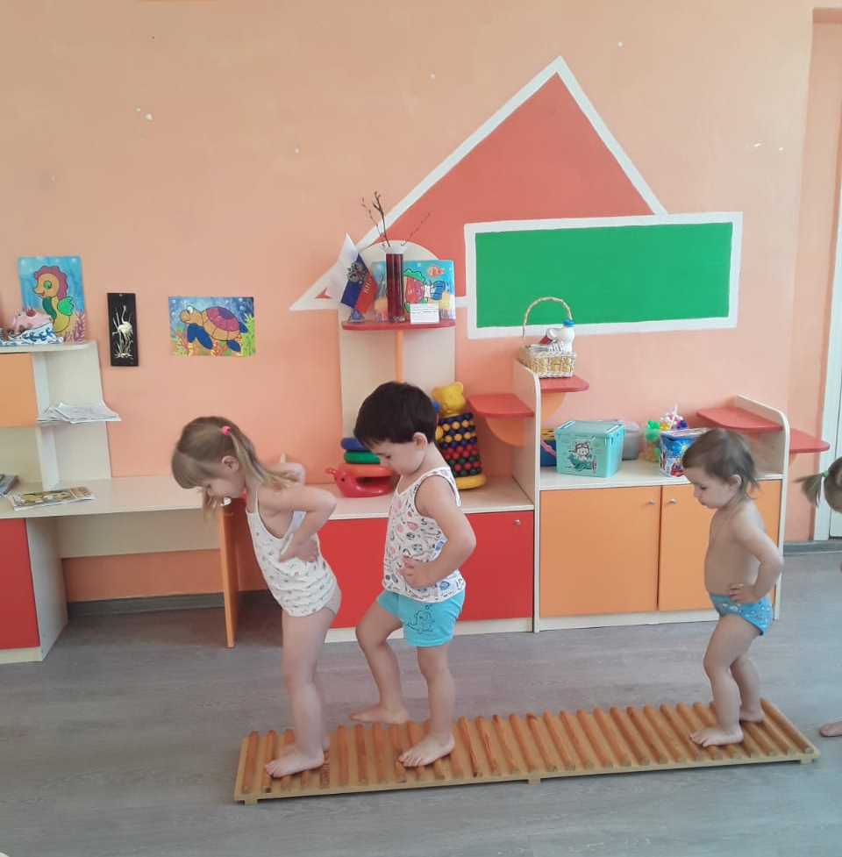
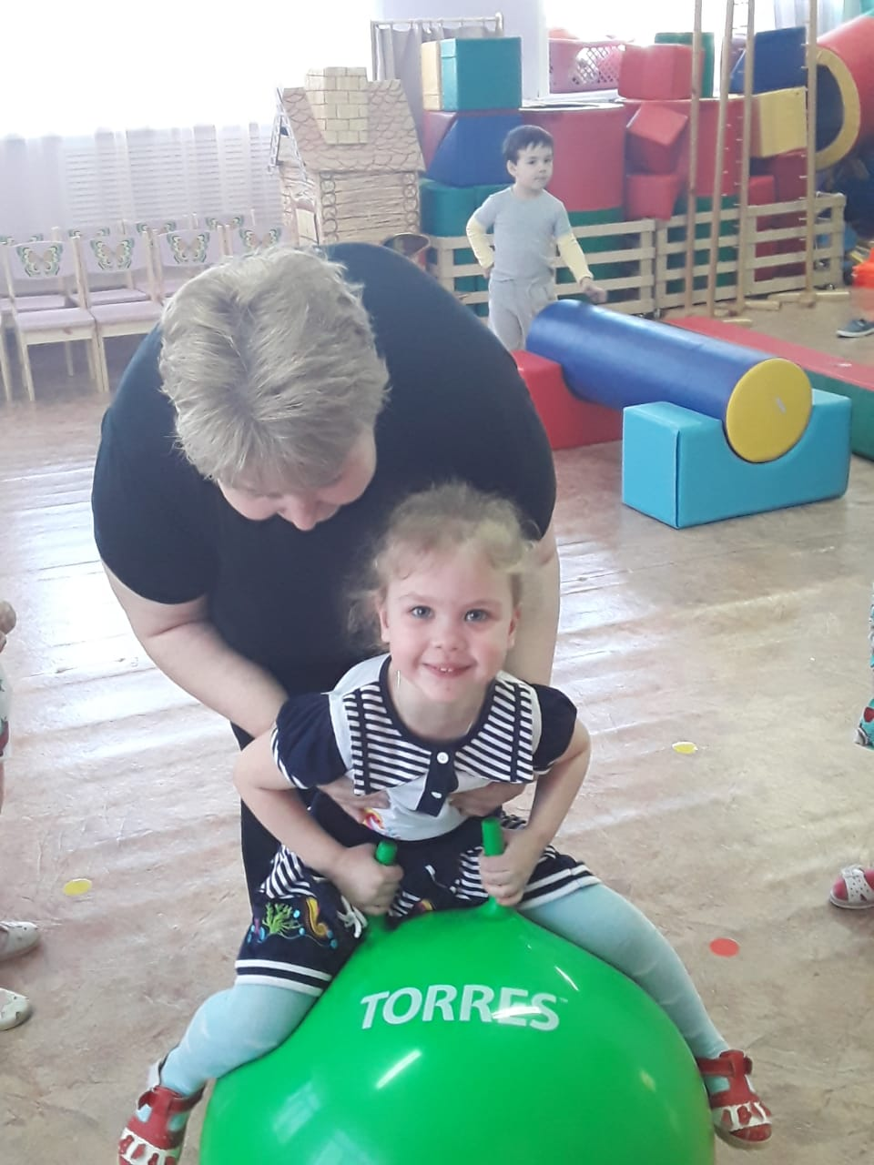
Бодрящая гимнастика
после сна .
Закаливающий
массаж
подошв ног
«По ровненькой
дорожке»
Двигательная деятельность
«В стране Спортландии»

Slide 10
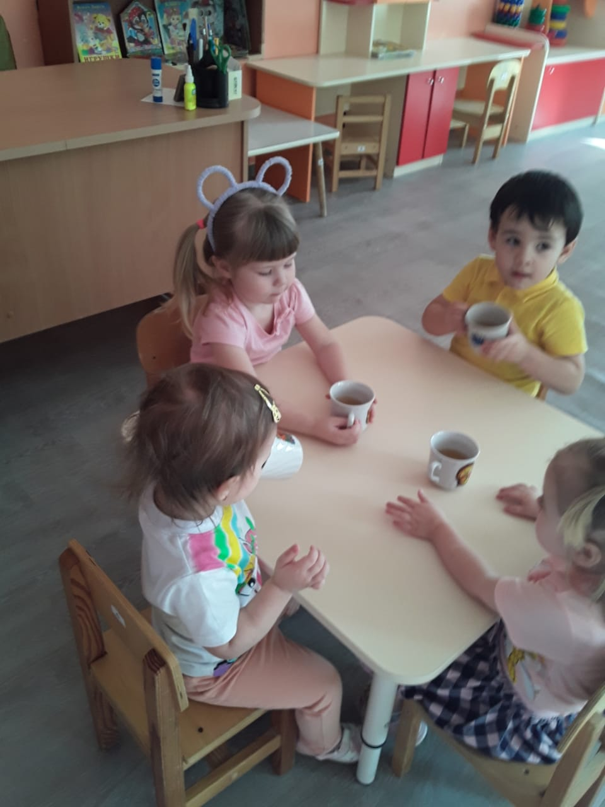
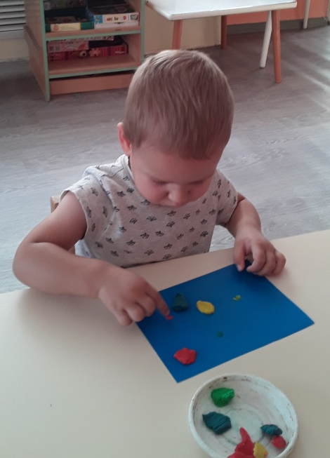
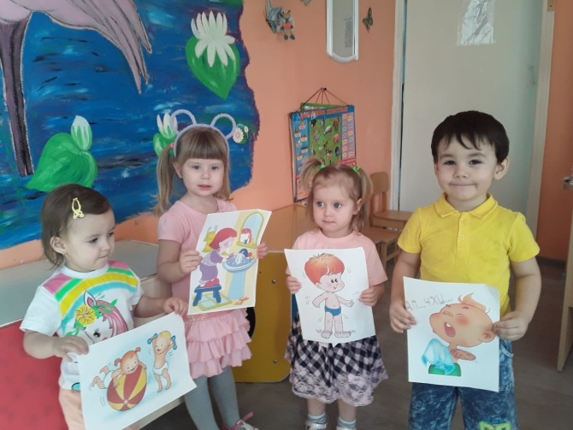
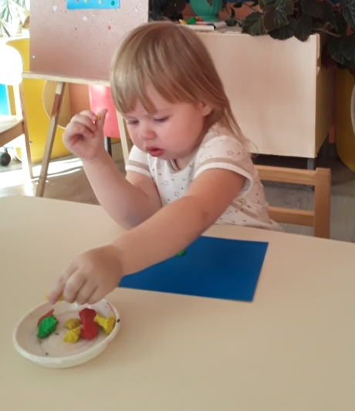
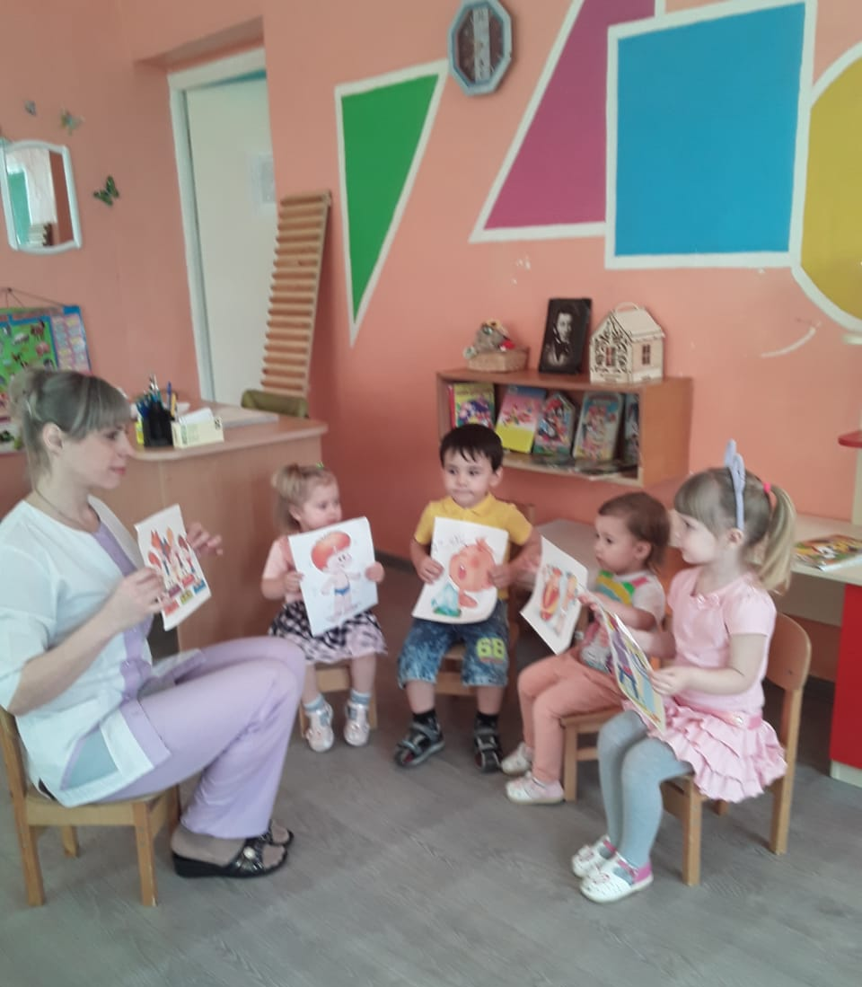

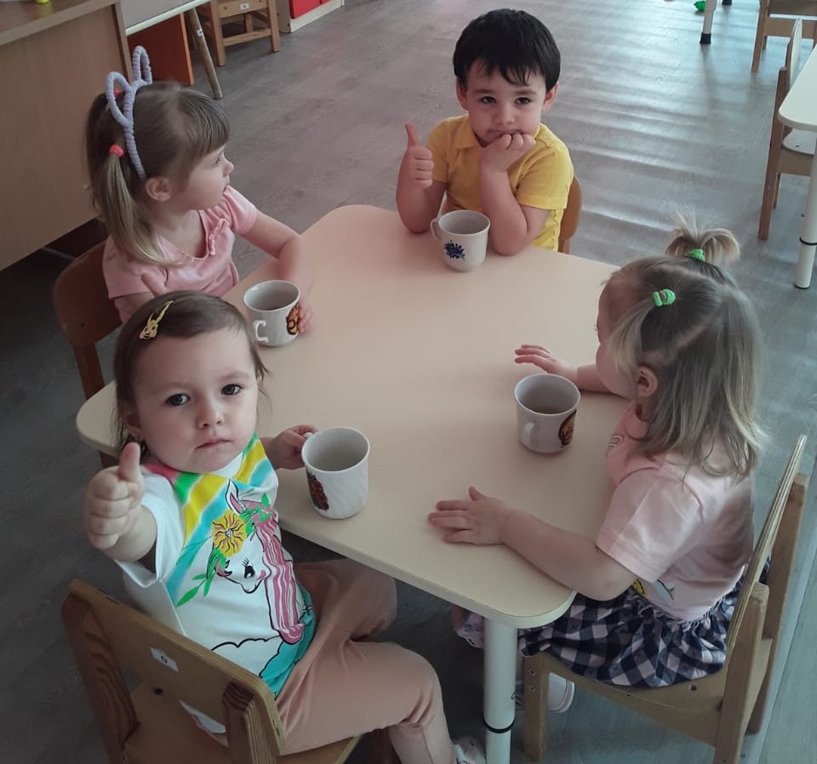
Беседа о здоровом образе жизни
Лепим
«Витаминки»
Пьём полезный
сок

